Slide 1
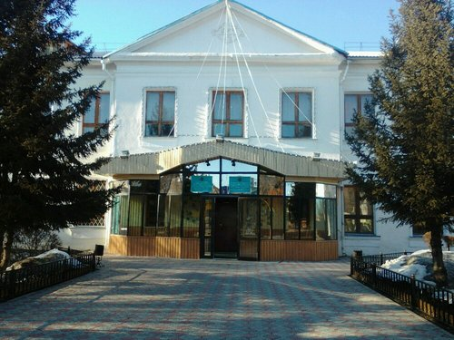
Қазақстан Республикасы Президентінің «Болашаққа бағдар: рухани жаңғыру» мақаласы негізінде «Туған жер» бағдарламасының «Тәрбие және білім» бағытын жүзеге асыру тұжырымдамасы
Өнерпаз дарынды балалармен жұмыс жүргізу жөніндегі облыстық оқу-әдістемелік орталығы

Slide 2
Қазақстан Республикасы Президентінің
«Болашаққа бағдар: рухани жаңғыру» мақаласы негізінде
«Туған жер» бағдарламасының «Тәрбие және білім» бағытын жүзеге асыру тұжырымдамасы
Нормативтік базасы
Қазақстан Республикасының Конституциясы;
Қазақстан Республикасының «Білім туралы» Заңы;
Қазақстан Республикасының 2002 жылғы 08.08. №345 II «Бала құқығын қорғау туралы» Заңы;
Қазақстан Республикасының Президенті - Елбасы Н.Ә.Назарбаевтың «Қазақстан-2050» стратегиясы қалыптасқан мемлекеттің жаңа саяси бағыты» атты Қазақстан халқына Жолдауы;
«Қазақстан Республикасында білім беруді және ғылымды дамытудың 2016 - 2019 жылдарға арналған мемлекеттік бағдарламасы» 2016 ж. 1 наурыздағы № 205 Жарлығы;
Қазақстан Республикасы Үкіметінің 2013 жылғы 17 мамырдағы № 499 «Қосымша білім беру бағдарламаларын іске асыратын білім беру ұйымдары қызметінің үлгілік қағидалары»;
Орталық Жарғысы.
Тұжырымдама әзірлеу үшін негіздеме
Қазақстан Республикасы Президенті Н.Ә. Назарбаевтың «Болашаққа бағдар: рухани жаңғыру» атты мақаласы.
Жобаларды ұйымдастырушылар
Ақмола облысы білім басқармасы, Өнерпаз дарынды балалармен жұмыс жүргізу жөніндегі облыстық оқу-әдістемелік орталығы.

Slide 3
Тұжырымдаманың мақсаты
Бәсекеге қабілетті, зияткер,сындарлы, мықты, жауапкершілігі мол, дене бітімі және рухани дамыған, табысты, шығармашыл тұлғаны, өз Отанының патриотын тәрбиелеу.
Тұжырымдаманың міндеттері
- балалар мен жасөспірімдердің дарындылығын анықтаудың нәтижелі жүйесін құру;
- дарынды балаларды тәрбиелеу, дамыту және қолайлы оқыту үшін әлеуметтік-мәдени орта құру;
- зияткерлік байқаулар, олимпиадалар, ғылыми жобаларды ұйымдастыру және өткізу;
- қабілетті, дарынды балалардың облыстық, республикалық, халықаралық олимпиадаларға, ғылыми жобалар, зияткерлік, шығармашылық ойындарға, байқауларға, көрмелерге, конференцияларға, тренингтерге қатысуға жағдай жасау.
Тұжырымдаманы іске асыру мерзімдері
2018 – 2022 жылдар

Slide 4
Күнделікті құбылған бүгінгі әлемде елбасымыздың «Болашаққа бағдар: рухани жаңғыру» мақаласы қазақстандықтар үшін маңызды идеологиялық темірқазық болып кетті.
«Рухани жаңғыру» бағдарламасын жүзеге асыру аясында облысымызда біршама жобалар әзірленді. Олардың негізінде аймақтағы сан алуан мәдениет жатыр.
Қазақстандық патриотизм рухындағы жан-жақты және үйлесімді дамыған тұлғаны тәрбиелеуге бағытталған «Тәрбие және білім» атты бірінші ішкі бағдарламасының әкімгері – білім беру жүйесі. Өйткені «баланы жастан» демекші, дәл осы бала күннен бастап өз ауылына, қаласына, өлкесіне, оның тарихына, мәдениетіне, дәстүрі мен тұрмысына деген махаббат, мақтаныш және адалдықпен көрініс табатын шынайы патриотизм сезімін ұялатуға боладыБілім басқармасы «Тәрбие және білім» ішкі бағдарламасын жүзеге асыруға арналған 22 жобадан тұратын тізілім әзірледі. Бұл іс-шаралардың басты мақсаты – бәсекеге қабілетті, сындарлы, мықты, жауапкершілігі мол, шығармашыл тұлғаны, өз Отанының патриотын тәрбиелеу. «Тәрбие және Білім» ішкі бағдарламасында үш базалық бағыт жүзеге асырылады: олар «Өлкетану», «Отаным – тағдырым», «Саналы азамат».

Slide 5
Өнерпаз дарынды балалармен жұмыс жүргізу жөніндегі облыстық оқу-әдістемелік орталығының негізінде бүгінде балалар мен жасөспрірімдердің бойында өзінің кіші отанына деген қызығушылығын, шығармашылық негіздерін, жасампаздық қабілеттерін дамытуға бағытталған 7 жоба әзірленіп, жүзеге асыра бастады:
«Business» (Саналы азамат базалық бағыт)
«Алтын қазына» (Саналы азамат базалық бағыт)
«Дарындылар елі» (базалық бағыт Саналы азамат)
«Сөз тілді қөркі» (базалық бағыт Отаным- тағдырым)
«Дарынды ұрпақ- ел болашағы» (базалық бағыт
Отаным- тағдырым)
«Балалар мен жасөспірімдер қозғалысы және қоғамдық ұйымдарды дамытудың ұлттық бағдарламасы» (базалық бағыт Отаным- тағдырым)
«Өрле, Қазақстан!» (базалық бағыт Отаным- тағдырым)

Slide 6
Реализация 7-ми подпроектов Подпрограммы «Тәрбие және білім» Программы «РУХАНИ ЖАҢҒЫРУ»
Название мероприятия | Цель | Краткое описание, ключевые события | Предполагаемый охват
Базовое направление «Саналы азамат»
Подпроект «Business»
Экономическая игра «По ступенькам бизнеса» | Формирование у учащихся представлений об экономической структуре рынка и приобретение первоначальных навыков ориентации в нём через игру | Проведение школьного, районного и областного этапов игры, определение победителей | 2018 г.–5884 чел 2019 г.-7355 чел 2020 г.- 8826 чел 2021г.-11768 чел 2022г.-14710 чел
Конкурс по основам предпринимательства с участием в составе конкурсной комиссии предпринимателей и бизнесменов | Создание условий для содействия профессиональному самоопределению обучающихся; развития лидерских качеств, социальной ответственности и предприимчивости | Проведение школьного, районного и областного этапов конкурса, определение победителей. Привлечение к конкурсу предпринимателей на уровне населенного пункта, района, области | 2018 г.–5884 чел 2019 г.-7355 чел 2020 г.- 8826 чел 2021г.-11768 чел 2022г.-14710 чел
Создание бизнес- клубов в организациях образования | Развитие навыков общения и интеллектуальных способностей, обучение основам бизнеса, развитие предпринимательских (бизнес) навыков | Внедрение факультативного спецкурса «Основы предпринимательства и бизнеса», открытие в общеобразовательных школах классов предпринимательства, бизнес- клубов с привлечением к их работе бизнесменов | К 2022 году факультативный курс будет внедрен в 32 школах области, в 32 организациях образования будут открыты бизнес- клубы

Slide 7
Подпроект «Алтын қазына»
Конкурс изобразительного искусства «Бояулар кұпиясы» | Выявление и поддержка одаренных детей и молодежи в области художественного, декоративного и прикладного творчества | Проведение конкурса изобразительного искусства на уровне района, города, области, оформление выставки работ учащихся, проведение мастер- классов | 2018 г.- 243 чел 2019 г.- 352 чел 2020 г.- 469 чел 2021 г.- 586 чел 2022 г.- 703 чел
Фестиваль ремесленного дела «Город мастеров» | Пропаганда техник и технологий национальных народных ремёсел, создание условий для творческой самореализации. | Организация фестиваля, инсталляция и развертывание выставки изделий декоративно- прикладного искусства, народного творчества, проведение мастер- классов | 2018 г.- 4688 чел 2019 г.- 5274 чел 2020 г.- 5860 чел 2021 г.- 6446 чел 2022 г.- 7032 чел
Конкурс декоративного и прикладного искусства «Алтын қазына» | Развитие внутреннего творческого потенциала и личностных возможностей обучающихся через художественное и декоративно-прикладное искусство | Организация конкурса, оформление выставки изобразительного и декоративно- прикладного искусства, проведение мастер- классов | 2018 г.- 243 чел; 2019 г.- 352 чел; 2020 г.- 469 чел; 2021 г.- 586 чел; 2022 г.- 703 чел.

Slide 8
Подпроект «Дарындылар елі»
Областной конкурс «Театрдың ғажайып әлемі» | Совершенствование нравственного, эстетического воспитания и формирование коммуникативной культуры через театральную деятельность. | Проведение конкурса театральных коллективов на уровне организации образования, района, города, области. Организация мастер - классов | 2018 г.-1469 чел 2019 г.-1967 чел 2020 г.-2449 чел 2021 г.-2971 чел 2022 г.- 3432 чел
Областной конкурс юных музыкантов «Жас дарын» | Формирование духовной культуры личности обучающихся через знакомство, освоение и исполнение образцов народного, классического и современного искусств. | Проведение конкурса юных музыкантов – воспитанников детских музыкальных школ, студий, кружков на уровне организации образования, района, города, области. Организация гала- концерта | 2018 г.- 630 чел 2019 г.- 843 чел 2020 г.-1049 чел 2021 г.-1273 чел 2022 г.- 1471 чел
Областной хореографический фестиваль | Формирование духовной культуры личности обучающихся, поддержка и популяризация хореографического творчества. | Проведение фестиваля хореографических коллективов, выявление победителей, проведение гала- концерта | 2018 г.-2099 чел 2019 г.-2810 чел 2020 г.-3498 чел 2021 г.-4244 чел 2022 г.- 4903 чел

Slide 9
Базовое направление «Отаным- тағдырым»
Подпроект «Сөз тілдің қөркі»
Абайские чтения | Популяризация литературного наследия Абая, повышение у школьников интереса к изучению классической литературы | Проведение конкурса на знание поэтических произведений Абая и Шакарима, исполнение авторских произведений. Конкурс проводится на уровне организации образования, района, города, области, республики | 2018 г.- 3882 чел 2019 г.- 4367 чел 2020 г.- 4853 чел 2021 г.- 5823 чел 2022 г.- 6794 чел
Махамбетовские чтения | Изучение и популяризация литературного наследия казахского народа, выявление творчески одаренных учащихся | Проведение конкурса на знание литературных произведений Махамбета, Мурата Монкеулы, Шернияза Жарылгасулы, Фаризы Онгарсыновой. Конкурс проводится на уровне организации образования, района, города, области | 2018 г.- 2773 чел 2019 г.- 3120 чел 2020 г.- 3466 чел 2021 г.- 4159 чел 2022 г.- 4853 чел
Областной конкурс по трехъязычию «Тіл дарыны» | Реализация полиязычного образования, создание условий для формирования конкурентных преимуществ личности, владеющей тремя языками | Проведение конкурса на знание казахского, русского, английского языков среди школьников на уровне организации образования, района, города, области. | 2018 г.- 3882 чел 2019 г.- 4367 чел 2020 г.- 4853 чел 2021 г.- 5823 чел 2022 г.- 6794 чел
Конкурс вайнов | Приобщение обучающихся к творчеству классиков и современных поэтов и мыслителей Казахстана, популяризация детского творчества в социальных сетях | Определение темы конкурса вайнов (видеороликов на 2 минуты), проведение конкурса на районном, областном уровнях. Определение лучших работ. Организация голосования через соцсети. Определение победителей, размещение вайнов победителей на You Tube | 2018 г.- 555 чел 2019 г.- 624 чел 2020 г.- 693 чел 2021 г.- 832 чел 2 022 г.- 371 чел
Встреча учащихся с учеными – лингвистами Акмолинской области | Развитие национальной идентичности, культуры коммуникаций путем знакомства с особенностями, проблемами и перспективами развития языков в Республике Казахстан | Определение темы встречи, приглашение ученых- лингвистов, организация диалога ученых с учащимися и студентами | Ежегодно 50-70 человек

Slide 10
Подпроект «Дарынды ұрпак- ел болашағы»
Областной конкурс социальных проектов «Моя инициатива-моей Родине» | Содействие развитию детских и молодёжных инициатив. Создание электронного банка инициатив в области социальных проектов. | Проведение конкурса социальных проектов и инициатив среди школьников на уровне организации образования, района, города, области | 2018 г.-5860 чел 2019г.-8204 чел 2020г.-10549 чел 2021г.-14065 чел 2022г.-17581 чел
Областной фестиваль детского кино «Дети Казахстана в мире без границ!» | Формирование духовной культуры личности обучающегося через освоение и исполнение лучших образцов классического и современного искусства, выявление и поддержка одарённых детей и молодежи | Организация киносеансов короткометражных детских фильмов, проведение учебных и игровых мастер-классов | 2018 г.- 59 чел 2019 г.- 70 чел 2020 г.- 82 чел 2021 г.- 94 чел 2022 г.- 106 чел
Конкурс буклетов «Говори наркотикам НЕТ!» | Пропаганда здорового образа жизни; профилактика наркомании и других вредных привычек; выявление талантливых и одаренных детей. | Проведение заочного конкурса буклетов, определение победителей. | 2018 г.- 30 чел 2019 г.- 35 чел 2020 г.- 40 чел 2021 г.- 45 чел 2022 г.- 50 чел

Slide 11
Подпроект «Национальная программа развития детско- юношеского движения и общественных организаций»
Детско-юношеское движение «Жас Ұлан» | Активизация детско-юношеских и молодежного движения с акцентом на формирование конкурентоспособной, ответственной Личности Единой Нации | Проведение сборов, советов, слетов, конкурсов, фестивалей, встреч с лидерами детско-юношеских объединений. | 2018г.-29392 чел 2019г.-32818 чел 2020г.-35182 чел 2021г.-37506 чел 2022г.-41608 чел
Волонтерское движение школьников и студентов | Пропаганда идей добровольческого труда на благо общества и привлечение молодежи к решению социально значимых проблем. | Формирование групп волонтеров из числа школьников и студентов. Организация добровольной помощи ветеранам труда, войны, решение социальных проблем по улучшению внешнего облика населенного пункта | 2018 г.- 2662 чел 2019 г.- 2928 чел 2020 г.- 3460 чел 2021 г.- 3993 чел 2022 г.- 5324 чел
Принятие в ряды детско-юношеского движения «Жас Ұлан» | Формирование у подрастающего поколения чувства патриотизма, стремления к знаниям и самосовершенствованию; ответственного отношения к делу; сопричастности к истории страны, к настоящему и будущему Независимого Казахстана | Организация торжественных мероприятий по принятию в ряды детско-юношеского движения «Жас Ұлан». | 2018 г.- 1172 чел 2019 г.- 2344 чел 2020 г.- 3516 чел 2021 г.- 4688 чел 2022 г.- 5860 чел
Сбор военно-патриотических клубов «Айбын» и военно-спортивная игра «Алау» | Формирование высокого патриотического сознания, чувства верности своему Отечеству, развитие интереса к военно-прикладным видам спорта | Организация соревнований по военно- прикладным видам спорта среди школьников и студентов колледжей, воспитанников военно- патриотических клубов. Организация посещения Кадетского корпуса, проведение мастер- классов по боевым искусствам | 2018 г.- 352 чел 2019 г.- 410 чел 2020 г.- 434 чел 2021 г.- 457 чел 2022 г.- 469 чел

Slide 12
Подпроект «Өрле, Қазақстан!»
Парад музыкальных оркестров «Өрле, Қазақстан!» | Поддержка и развитие парадного, улично-фестивального шествия школьников и студентов как фактора эстетического, патриотического воспитания в условиях реализации общенациональной идеи «Мәңгілік Ел». | Организация шествия духовых, струнных ансамблей, оркестров казахских, русских народных инструментов, барабанщиков, хоровых, танцевальных, спортивных и других творческих коллективов. | 2018 г.- 7355 чел 2019г.-11768 чел 2020г.-17652 чел 2021г.-22065 чел 2022г.-30156 чел
Областные Национальные Молодежные Дельфийские игры | Выявление и поддержка одаренной творческой и талантливой молодежи, содействие профессиональному росту исполнителей. Формирование нравственных ценностей, гармоничного развития личности, привитие высокого эстетического и интеллектуального вкуса. | Организация конкурса по нескольким номинациям в соответствии с определенной темой на уровне района, города, области и республики. Определение победителей, проведение гала- концерта. Организация участия победителей в республиканском этапе | 2018 г.- 500 чел 2019 г.- 550 чел 2020 г.- 600 чел 2021 г.- 650 чел 2022 г. - 700 чел
Отчетное мероприятие «Біз бақытты баламыз» | Демонстрация уровня творческого и исполнительского роста творческих коллективов за учебный год, создание атмосферы успеха | Подведение итогов работы творческих коллективов, кружков исполнительского мастерства, декоративно- прикладного и изобразительного искусства. Проведение гала- концерта, оформление выставки работ | 2018 г.- 250 чел 2019 г.- 300 чел 2020 г.- 350 чел 2021 г.- 400 чел 2022 г. - 450 чел
Соревнования юных инспекторов дорожного движения | Совершенствование работы по предупреждению дорожно – транспортных происшествий с участием детей и подростков и привлечение внимания заинтересованных ведомств, организаций и общественности к проблемам профилактики детского дорожно – транспортного травматизма | Организация конкурса на уровне района, города, области. Проведение интеллектуальных игр-соревнований, выполнение практических заданий. Определение победителей конкурса. | 2018 г.- 150 чел 2019 г.- 160 чел 2020 г.- 170 чел 2021 г.- 180 чел 2022 г. - 190 чел

Slide 13
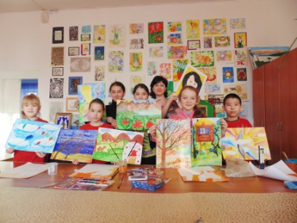
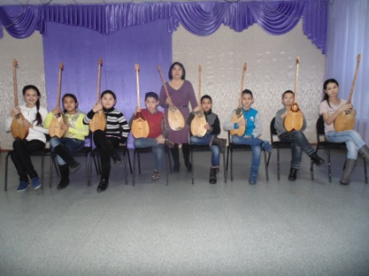
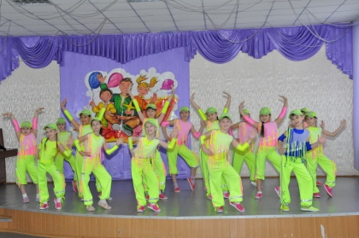
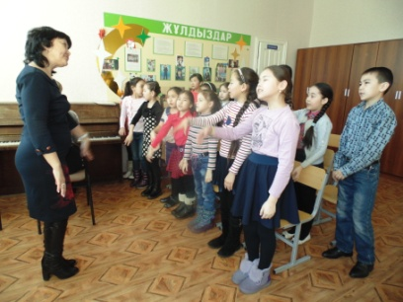
Қорыта айтқанда балаларға қосымша білім беру ұйымдарының басқа білім беру орындарынан айырмашылығы онда бала басқаша білім жолын басып өтеді. Мұнда балаға қосымша ақпарат беріп қана қойылмайды, ең бастысы бала шығармашылық жұмыс істеуге тартылады. Бала адамзат еңбегінің, білімінің бірін терең игереді, оған дағдыланады, өз шеберлігіне масаттанады, педагогына сенеді. Ендігі басты міндет қосымша білім берудің ерекшеліктерін ескере отырып қосымша білім берудің өз нәтижесі мен оны анықтаудың өз әдістемелерін жетілдіре, дамыта түсу қажет.
Елбасы ұсынған бастама бірегей болып табылады деп ойлаймын, себебі бұл қадам өсіп келе жатқан жас буынның болашақта бәсекеге қабілетті болуын қамтамасыз етеді.

Slide 14
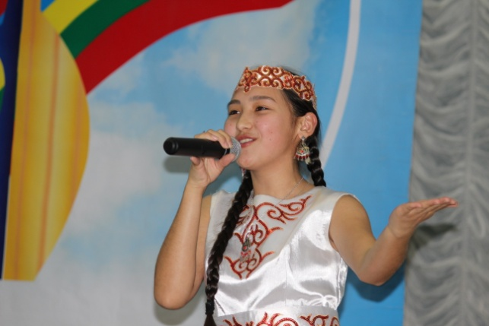
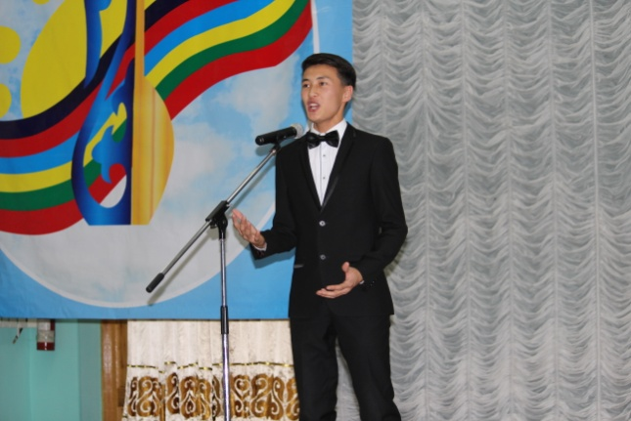
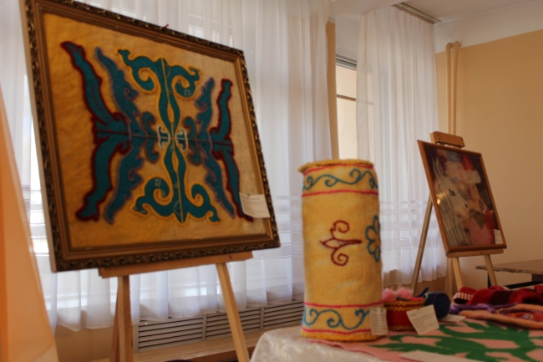
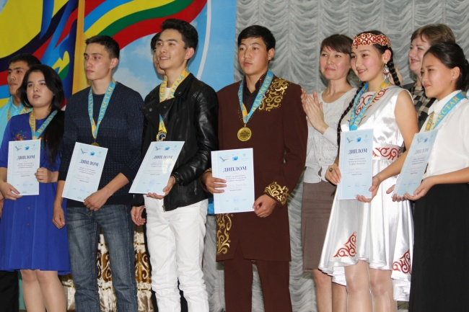
«ӨНЕРІМ - РУХАНИ ҚАЗЫНАМ»
VIIІ облыстық ұлттық жастар Дельфийлік ойындары
Ақмола облысының білім басқармасы және өнерпаз дарынды балалармен жұмыс жүргізу жөніндегі облыстық оқу-әдістемелік орталығының ұйымдастыруымен Көкшетау қаласында 2017 жылдың 20 қазанында «Өнерім-рухани қазынам» атты VIII облыстық ұлттық жастар Дельфийлік ойындары өткізіді.
Қатысушылардан ұсынылған 20 номинацияның 15 номинациясы бойынша өтінім келіп түсті. Ойындарға 6 ауданнан (Ақкөл, Бұланды, Бурабай, Жақсы, Зеренді, Қорғалжын), Көкшетау қаласының 10 ұйымынан (Балалар музыка мектебі, өнерпаз дарынды балалармен жұмыс жүргізу жөніндегі облыстық оқу-әдістемелік орталығы, дарынды балаларға арналған №3 облыстық мамандандырылған мектеп-интернаты, Ақан сері атындағы мәдениет колледжі, №1 құрылыс-техникалық колледжі, балалар көркемсурет мектебі, Ш.Уәлиханов атындағы КМУ, Біржан сал атындағы музыкалық колледжі, Жоғары колледжі, азаматтық қорғаныс колледжі) жалпы 130 тәрбиеленуші қатысты.
Ойындардың салтанатты жабылу рәсімі Біржан сал атындағы музыкалық колледжінде өткізілді.
Жеңімпаздар қола, күміс, алтын медальдармен марапатталды. Ойынның барлық қатысушылары мен жетекшілеріне сертификаттар табыс етілді.

Slide 15
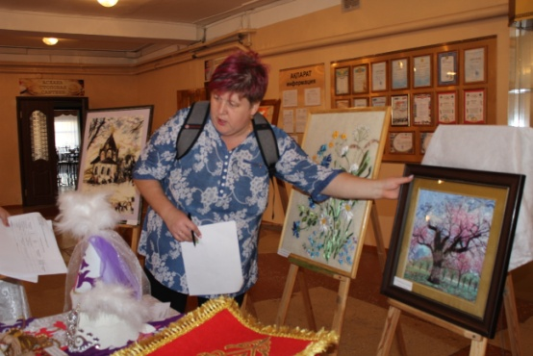
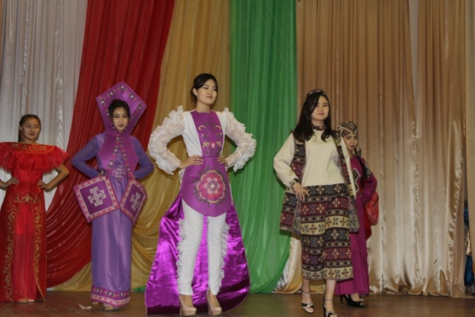
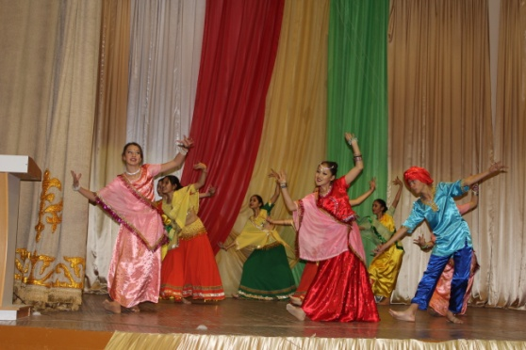
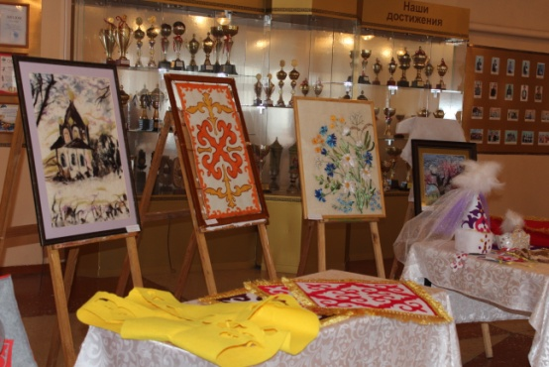
VIII областные Национальные Молодежные Дельфийские игры под девизом «Өнерім – рухани қазынам».
20 октября 2017 года в г.Кокшетау прошли VIII областные Национальные Молодежные Дельфийские игры под девизом «Өнерім – рухани қазынам». Организаторами выступили КГУ «Областной учебно-методический центр по работе с творчески одаренными» детьми при управлении образования Акмолинской области.
Конкурсная программа включила 15 номинаций из 20 предложенных. В Играх приняли участие 130 конкурсантов из 6 районов (Аккольский, Буландинский, Бурабайский, Жаксынский, Зерендинский, Коргалжынский) и 10 организаций из города Кокшетау (Детская музыкальная школа, областной учебно-методический центр по работе с творчески одаренными детьми, областная специализированная школа –интернат № 3 для одаренных детей, колледж культуры имени Акана серэ, строительно-технический колледж №1, детская художественная школа, КГУ имени Ш. Уалиханова, музыкальный колледж имени Биржан сал, Высший колледж и колледж гражданской защиты).
Церемония закрытия состоялась в музыкальном колледже им. Биржан сал города Кокшетау.
Всем участникам и руководителям Игр был выдан сертификат участника. Победители стали обладателями золотой, серебряной и бронзовой медали.

Slide 16
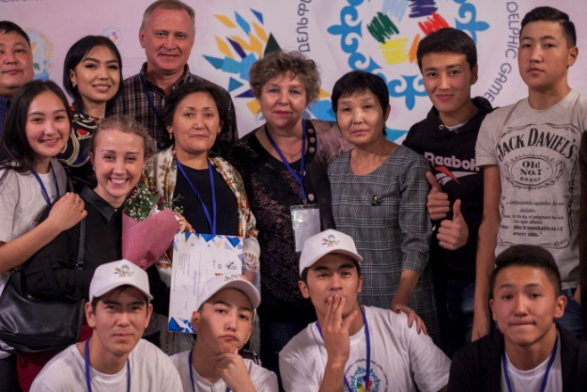
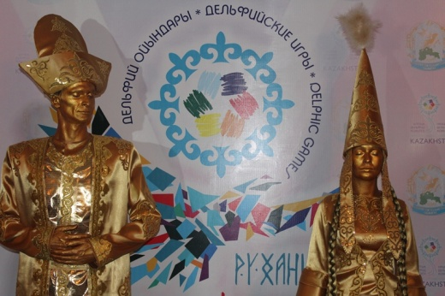
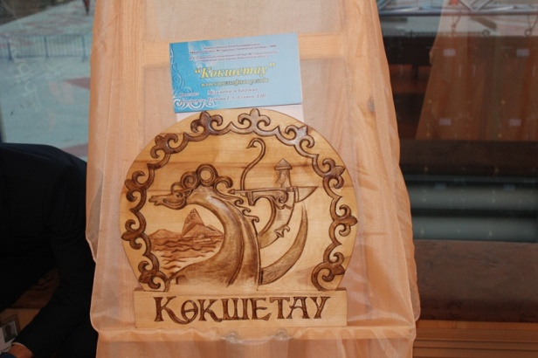
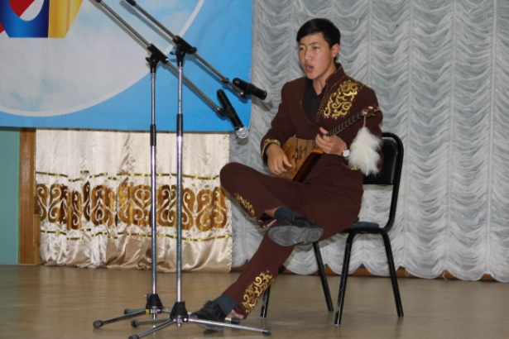
«Өнерім – рухани қазынам» атты Қазақстанның ХІІІ республикалық Ұлттық Жастар Дельфий ойындары
2017 жылдың 1-5 қараша аралығында Солтүстік Қазақстан облысының Петропавл қаласында «Өнерім – рухани қазынам» атты ХІІІ республикалық Ұлттық Жастар Дельфий ойындары өтті.
ХІІІ Дельфий ойындарына Қазақстанның он екі облысынан және екі қаласынан 18 номинация бойынша жалпы 600-ге жуық жас дарынды бала қатысты. Шығармашылық байқаудың аясында «Хореография», «Ым-ишарат тілінде ән айту» номинациялары бойынша екінші Парадельфийлік ойындар өткізілді. Осы арада «Арбада билеу» атты жаңа номинацияның тұсауы кесілді.
Ақмола облысынан 30 адамды құрайтын делегация қатысты. Оның ішінде 13 жеке орындаушы және 2 ұжым (би, театралды). Біздің конкурсанттар өз өнерін 13 номинация бойынша көрсетті.
Байқаул-фестивалі бағдарламасының қорытындысы бойынша Ақмола облысы делегациясының қоржыны 3 алтын, 1 күміс және 2 қола медальмен толықты (жалпы 6 жүлделі орын) жалпы командалық ІІІ орынға ие болды.
1 орын - Алтын медаль иегерлері: Жулбарисов Данияр (Көкшетау қаласы, Біржан сал атындағы музыкалық колледжі), Крутевич Тимур (Көкшетау қаласы, балалар музыка мектебі), Мухамедқали Бауыржан (Көкшетау қаласы, № 1 құрылыс-техникалық колледжі) Халықаралық Ойындарда Қазақстан намысын қорғайды.

Slide 17
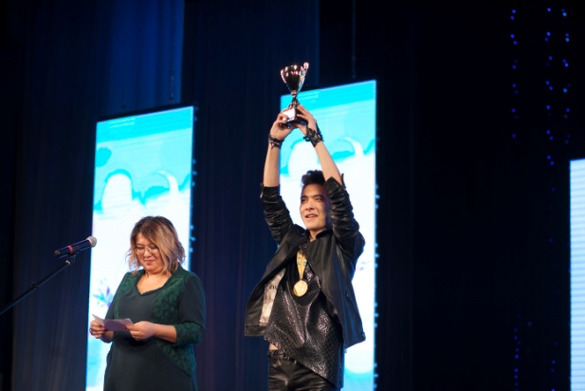
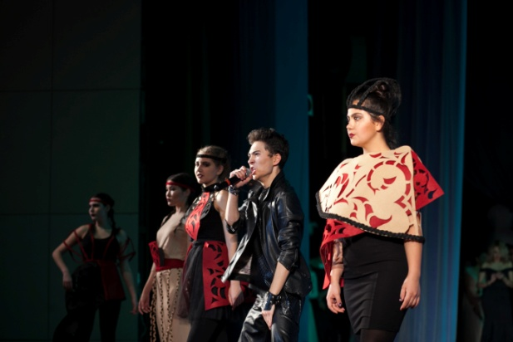
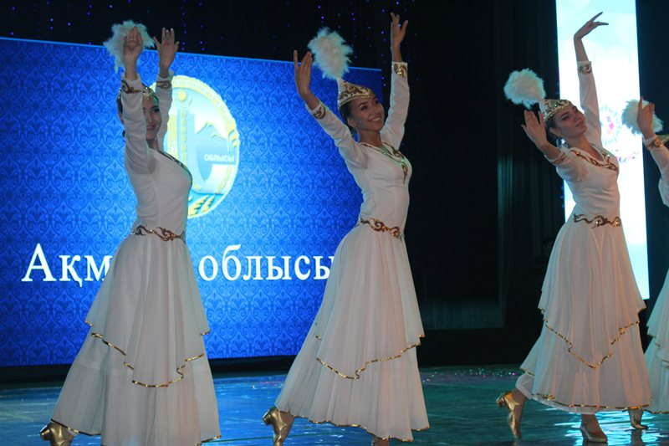
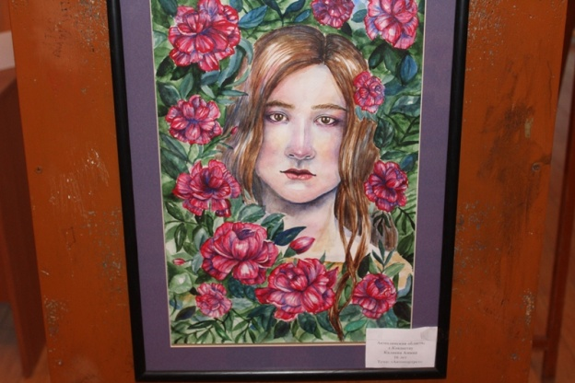
XIII республиканские Национальные Молодежные Дельфийские игры под девизом «Өнерім – рухани қазынам».
С 1 по 5 ноября 2017 года в городе Петропавловск Северо-Казахстанской области прошли XIII республиканские Национальные Молодежные Дельфийские игры под девизом «Өнерім – рухани қазынам».
В XIII республиканских Национальных Молодежных Дельфийских играх приняли участия около 600 молодых и талантливых ребят из 12-ти областей и 2-х городов Казахстана по 18 номинациям. А также в рамках творческого конкурса прошли вторые Парадельфийские игры по номинациям «Хореография», «Жестовое пение». И здесь же презентовали новую номинацию «Танцы на колясках». От Акмолинской области выступила делегация в составе 30 человек:
13 сольных исполнителей и 2 коллектива (танцевальный, театральный). По итогам конкурсно-фестивальной программы копилка наград делегации Акмолинской области пополнилось 3 золотыми, 1 серебряной и 2 бронзовыми медалями (всего 6 призовых мест).
По результатам XIII республиканских Национальных Молодежных Дельфийских игр «Өнерім – рухани қазынам» делегация от Акмолинской области заняла III обшекомандное место и была награждена кубком.
Обладатели золотых медалей в 2018 году примут участие в Международных Национальных Молодежных Дельфийских играх, которые пройдут в г. Москва.

Slide 18
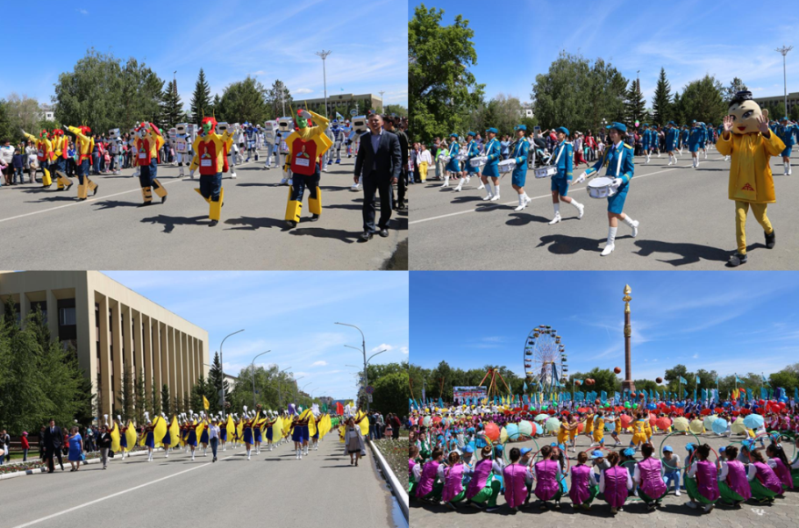
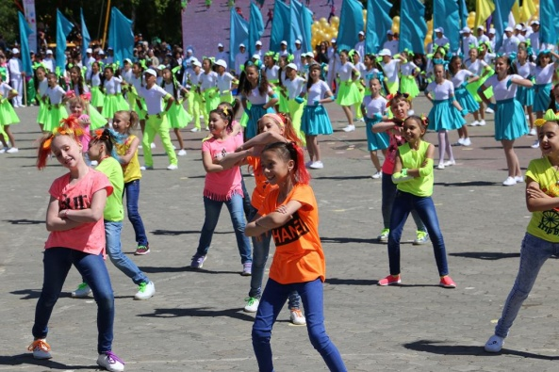
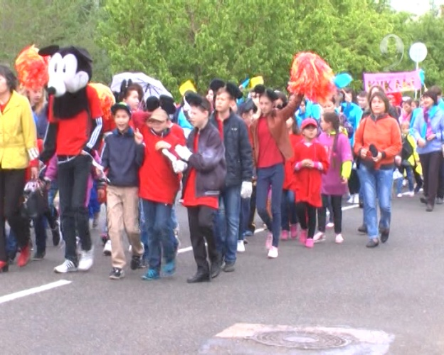
«Өрле, Казақстан!» атты музыкалық оркестрлер шеруі
Мақсаты: «Мәңгілік ел» жалпыұлттық идеясын іске асыру талаптарына сәйкес эстетикалық, патриоттық тәрбиелеудің факторы саналатын оқушылар мен студенттердің көше бойғы-фестивальдік шеруін қолдау және дамыту.
2017 жылдың 1 маусымында Ақмола облысы Көкшетау қаласында Халықаралық балалар күніне арналған балалар және жастар музыкалық оркестерлері мен ансамбльдерінің Шеруі өтті. Облыстық Шеруге балабақша тәрбиеленушілерінен бастап ЖОО-ның студенттеріне дейін жалпы 2875 бала қатысты.
Жалпы 75 ұжым: үрмелі, шекті аспаптар ансамбльдері, қазақ, орыс халық аспаптарының оркестрлері, барабаншылар, хор, би, спорттық ұжымдар және т.б. қатысты.
Шеру 2 бөлімнен тұрды:
-Шерудің жүріп өтуі;
«Балалар қиялындағы әлем» театралдандырылған қойылымы.
Шеру Абай көшесі мен Пушкин көшесінің қиылысында басталып, «Тәуелсіздік» алаңына бет алды.
«Балалар қиялындағы әлем» театрландырлыған қойылымы «Тәуелсіздік» алаңында өтті.
Осы күні Ақмола облысы Степногорск қаласында да Шеру өткізілген болатын. Бұл акция Степногорск қаласының барлық ұйымының бірігуіне мұрындық болды. Шараға музыкалық мектеп, Балалар шығармашылық үйлерінің, көпсалалы оқу-өндіріс комбинатының тәрбиеленушілері, мектеп оқушылары, би ұжымдары –барлығы 600-ге жуық Степногорск тұрғыны қатысты.

Slide 19
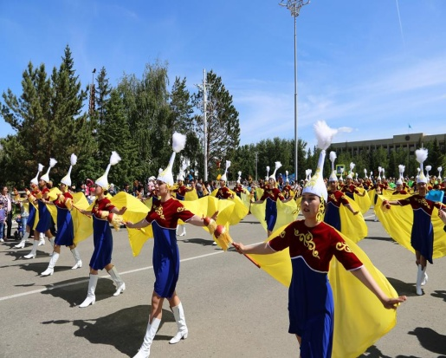
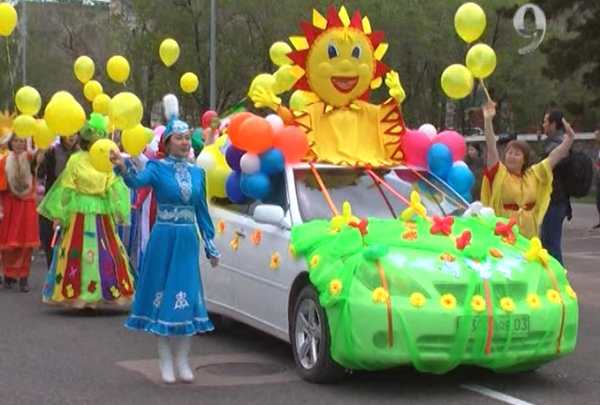
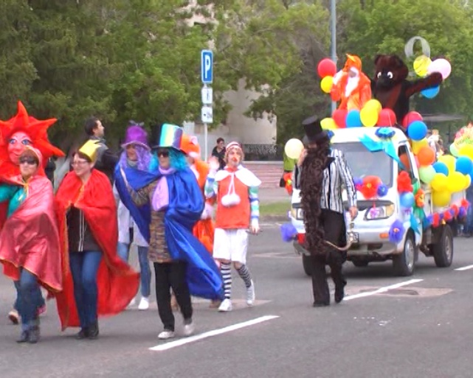
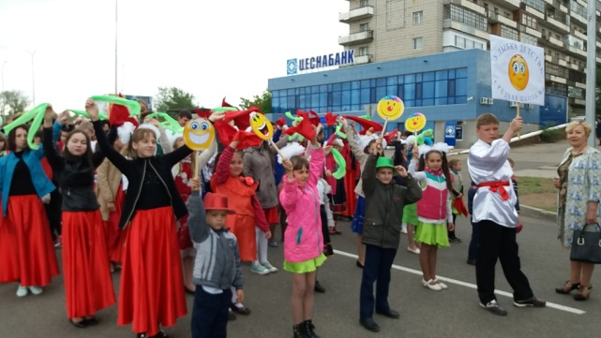
Парад музыкальных оркестров «Өрле, Казақстан!»
Цель : поддержка и развитие парадного, улично-фестивального шествия школьников и студентов как фактора эстетического, патриотического воспитания в условиях реализации общенациональной идеи «Мәңгілік Ел».
1 июня 2017 года в г. Кокшетау Акмолинской области прошел Парад детских и молодежных музыкальных оркестров и ансамблей. В областном Параде приняли участие 2875 тысяч детей.
75 коллективов: духовые, струнные ансамбли, оркестры казахских, русских народных инструментов, барабанщики, хоровые, танцевальные, спортивные и другие.
Парад, состоял из 2-х частей:
-шествие Парада;
-театрализованное представление «Мир глазами детей».
Шествие Парада началось с улицы Абая пересечение улицы Пушкина до площади «Тәуелсіздік».
Театрализованное представление «Мир глазами детей» состоялся на площади «Тәуелсіздік».
В этот же день Парад прошел и в г. Степногорск Акмолинской области. В мероприятии приняли участие около 600 юных степногорцев: воспитанники музыкальной школы, Дома детского творчества, Многопрофильного учебно-производственного комбината, учащиеся школ, хореографические коллективы.
Яркое и красочное шествие проходило по улице Бейбітшілік и оставило у степногорцев приятные летние веселые впечатления.

Slide 20
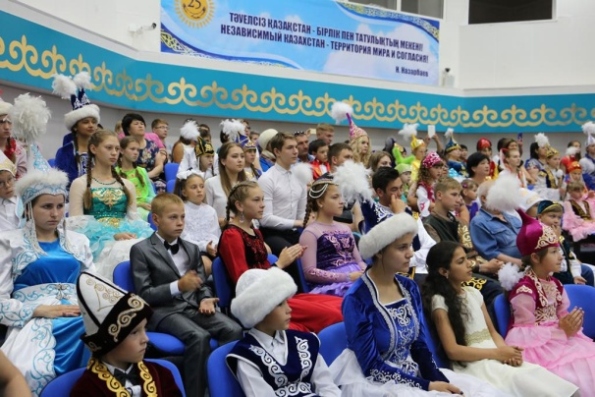
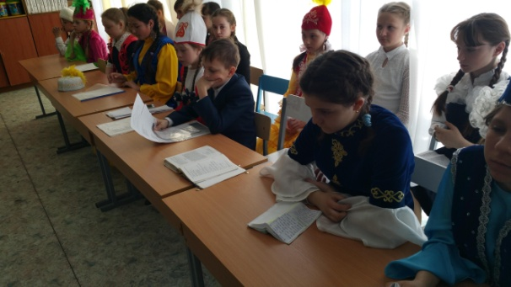
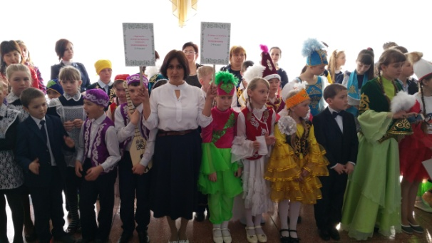
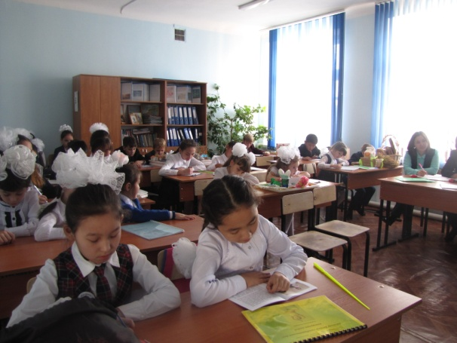
«Рухани жаңғыру» бағдарламасы «Сөз – тілдің көркі» ішкі жобасының «Тіл дарын» шығармашылық
жобалар байқауы» шарасы
Шараның мақсаты: Өзге ұлт өкілдерінің қазақ тілін үйренуге деген қызығушылығын арттыру, зерттеушілік және оқу-танымдық қызметтерін дамыту.
Байқаудың облыстық кезеңі 2017 жылдың 29-31 қазаны аралығында өтті. Байқаудың аудандық кезеңіне – 1100 оқушы қатысқан болатын. Ал облыстық кезеңге 2-11 сыныптардан жалпы 136 оқушы қатысты.
Оқушылар келесі номинацияларға жататын өз жұмыстарының мазмұнын қазақ тілінде баян етті: «Менің шежірем», «Менің кіші Отаным», «Астана – арман қала», «Ауылымның тарихы», «Қазақ өнерінің салт-дәстүрлері», «Қазақ халқының музыкалық өнері», «Мемлекеттік тілдің беделі», «Жасыл энергетика», «Робототехника», «Қазақстанның ұлттық-қолданбалы өнері».
Қатысушылардың жұмысын бағалау үшін қазылар алқасы құрылды. Олардың қатарында Ш.Уәлиханов атындағы КМУ оқытушылары, тілдерді дамыту басқармасының, «Өрлеу» педагогикалық қызметкерлердің біліктілігін арттыру институтының өкілдері, Ж.Мусин атындағы жоғары педагогикалық колледжінің, Біржан сал атындағы музыкалық колледжінің оқытушылары, облыстық «Арқа ажары» газетінің тілшілері, тарихи-өлкетанулық мұражай қызметкерлері бар.
Байқаудың қорытындысы бойынша 58 оқушы 1, 2, 3 дәрежелі дипломдармен және ақшалай сертификатпен марапатталды. І орын - 11 оқушы, ІІ орын – 18 оқушы, ІІІ орын – 29 оқушы. Жеңімпаздар салттанатты түрде марапатталды.

Slide 21
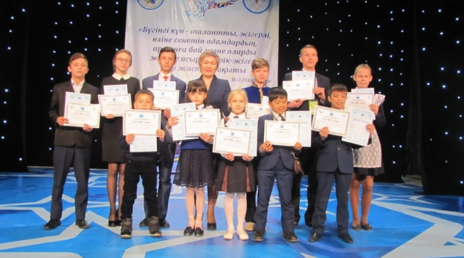
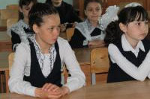
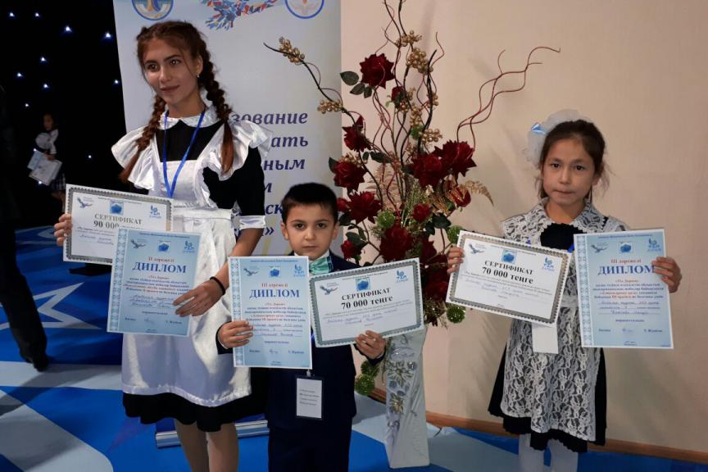
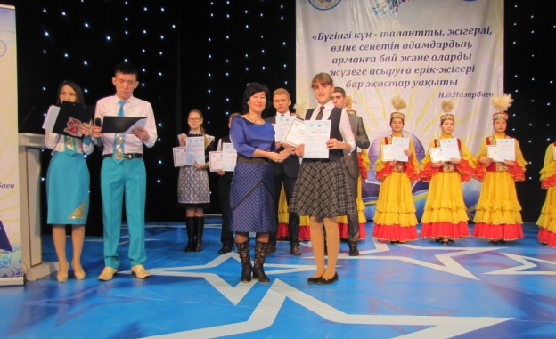
Мероприятие «Конкурс творческих проектов «Тіл дарын» подпроекта «Сөз –тілдің қөркі» программы «Рухани жаңғыру»
Цель мероприятия- повышение интереса у детей некоренной национальности к изучению государственного языка, развитие исследовательской и учебно-познавательной деятельности.
Областной конкурс проведен 29-31октября 2017 года. В конкурсе приняли участие на региональном уровне – 1100 учащихся, на областном - 136 учащихся 2-11 классов.
Содержание работ было представлено на казахском языке по секциям: «Моя родословная», «Моя малая Родина», «Астана-город мечты», «Музыкальное искусство казахского народа», «История моего села», «Обычаи и традиции казахского народа», «Статус государственного языка», «Зелёная энергетика», «Национально - прикладное искусство Казахстана».
Для оценивания работ участников было сформировано жюри из числа преподавателей КГУ им. Ш. Уалиханова, представителей управления по развитию языков, института повышения квалификации педагогических работников «Өрлеу», преподавателей высшего педагогического колледжа им. Ж.Мусина, музыкального колледжа им.Биржан Сал, областной газеты «Арка жары», историко- краеведческого музея.
По итогам Конкурса 58 учащихся награждены дипломами 1,2,3 степеней и денежными сертификатами, из них 11 учащихся заняли первые места, 18 - вторые, 29 -третьи Состоялась торжественная церемония награждения призеров.

